Slide 1
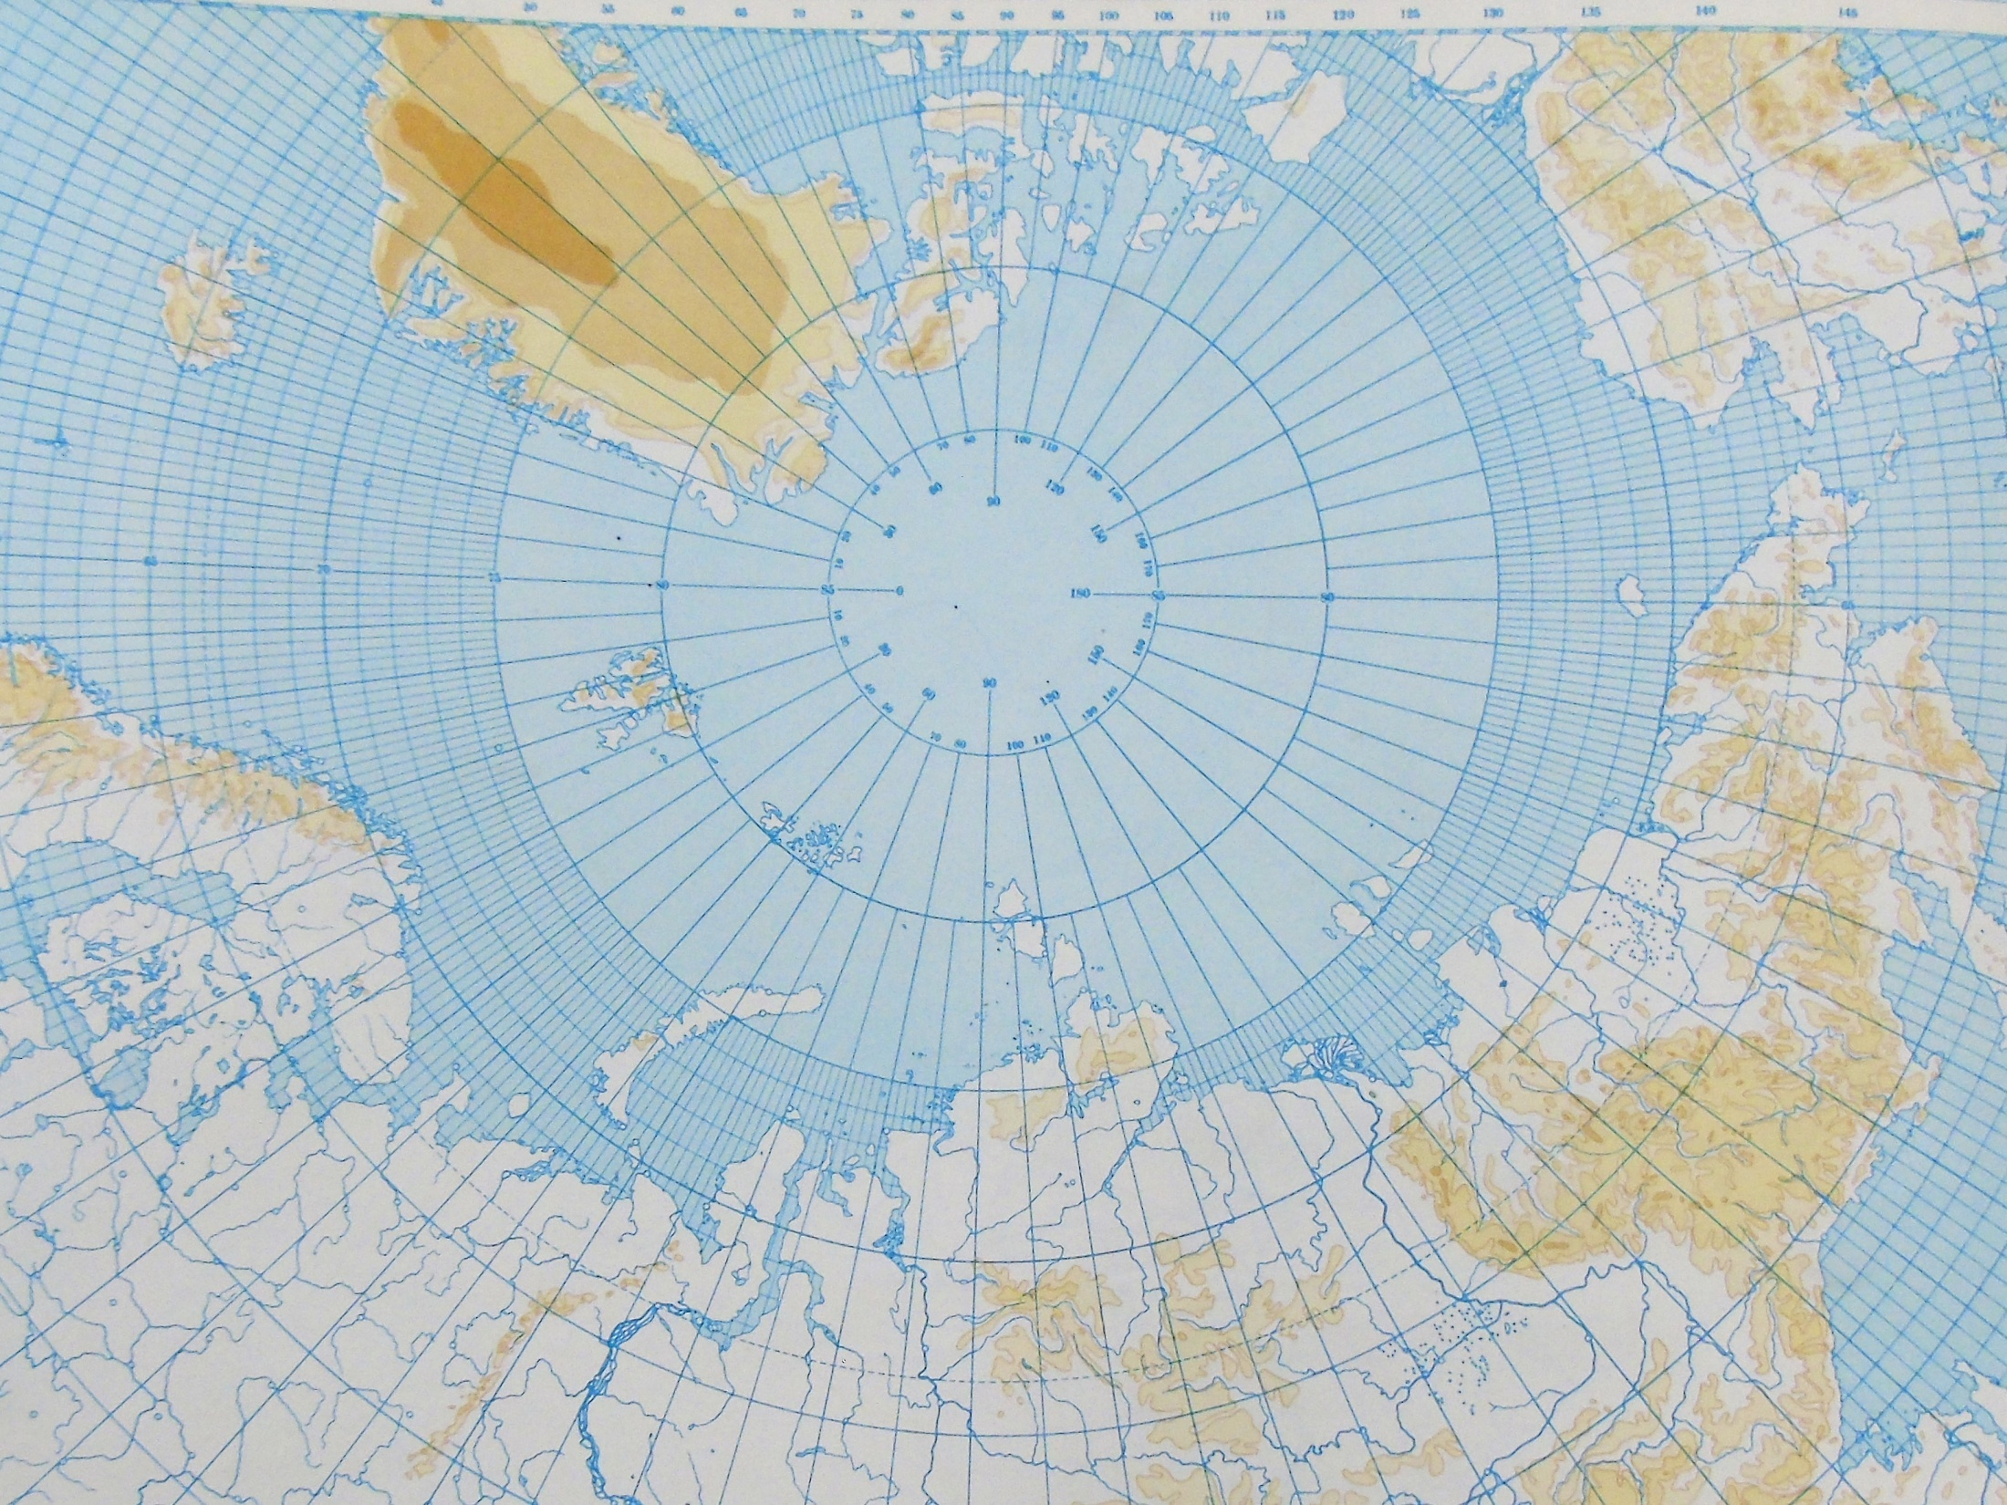
Советские проекты транспортных подводных лодок для Арктики
(по материалам ЦГАНТД)
М.А.Савинов,
к.и.н., научный сотрудник
Военно-исторического центра СЗФО

Slide 2
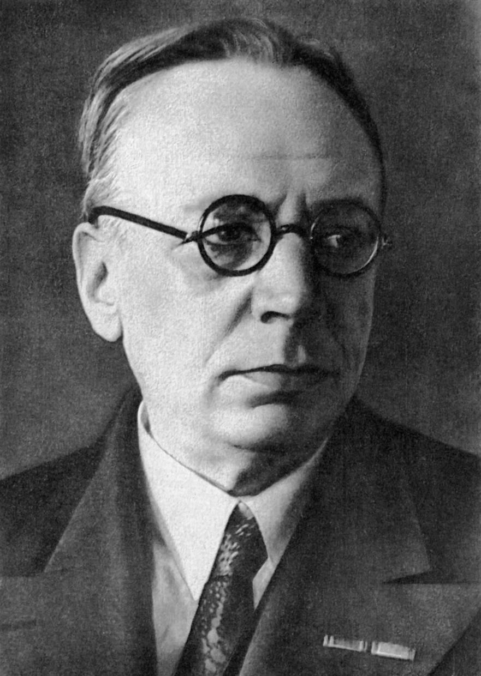

В.Ю.Визе
(1886–1954)
Ю.А.Шиманский
(1883–1962)

Slide 3
Организации, задействованные в разработке транспортной ПЛ в 1959–1960 гг.:
ГУСМП – идея и формулирование задач
СО АН СССР – идея
ААНИИ – предварительное техзадание, гидрологическая и гляциологическая информация для КБ, экономические обоснования проекта, обсуждение проектов
ЦНИИ-45 – разработка эскизного проекта
Николаевский кораблестроительный институт - разработка альтернативного проекта
ЦКБ-57 – предварительная исследовательско-проектная проработка подлёдного танкера

Slide 4
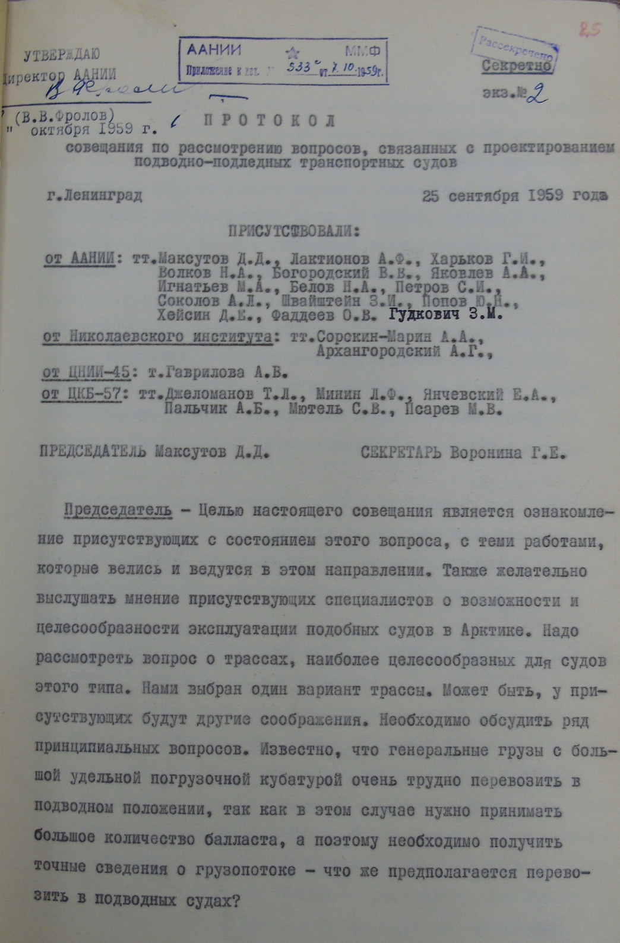
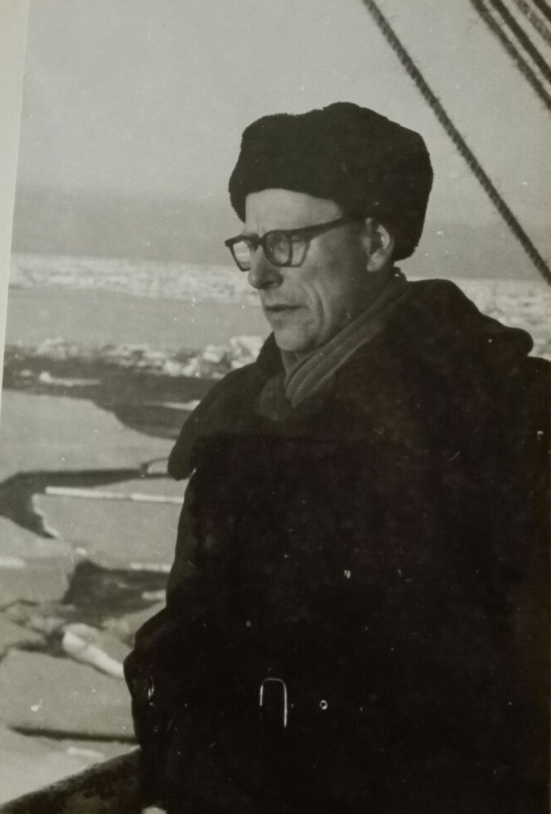
Д.Д. Максутов
Протокол совещания в ААНИИ по вопросам проектирования подводно-подлёдных транспортных судов 25 октября 1959 г.
(ЦГАНТД. Ф. Р-369. Оп.15. Л. 25)

Slide 5
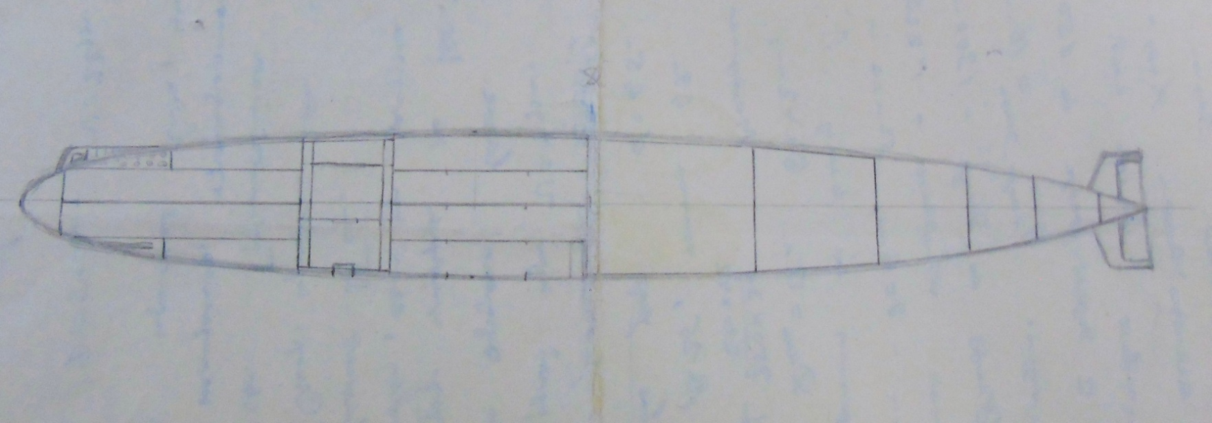
Эскиз, сохранившийся в переписке
(ЦГАНТД. Ф. Р-369. Оп. 1-5. Д. 445. Л.20 об.)

Slide 6

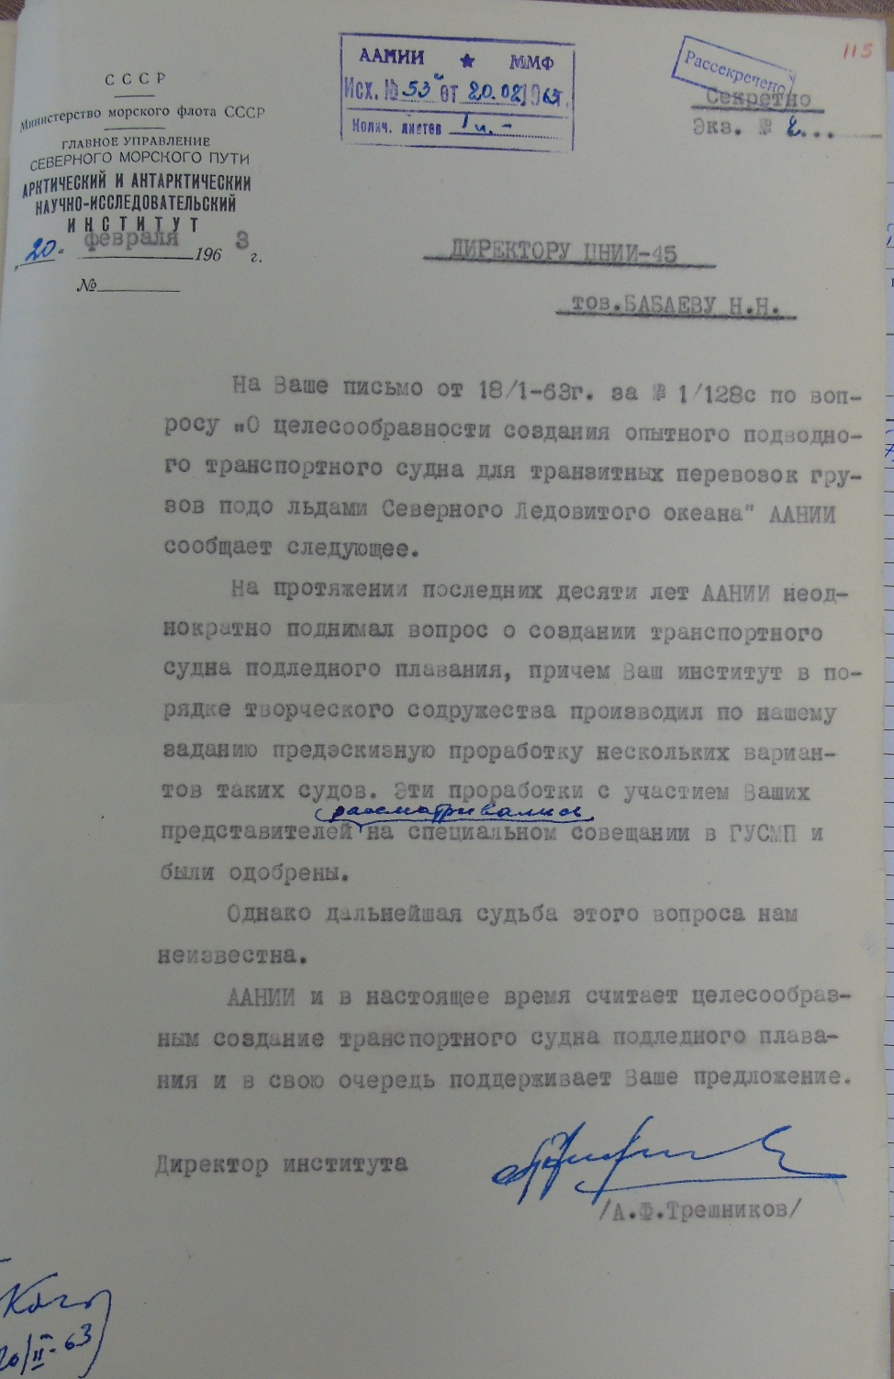
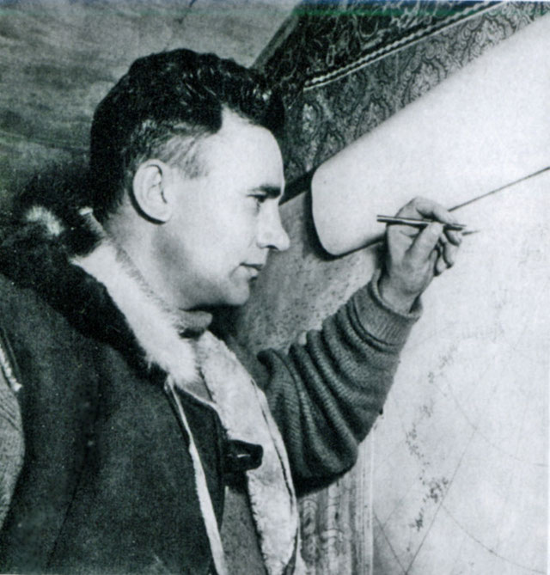
А.Ф. Трёшников
(1914–1991)
Письмо А.Ф. Трёшникова директору ЦНИИ-45
Н.Н. Бабаеву от 20 февраля 1963 г. (ЦГАНТД. Ф. Р-369. Оп.15. Л. 115)

